Slide 1
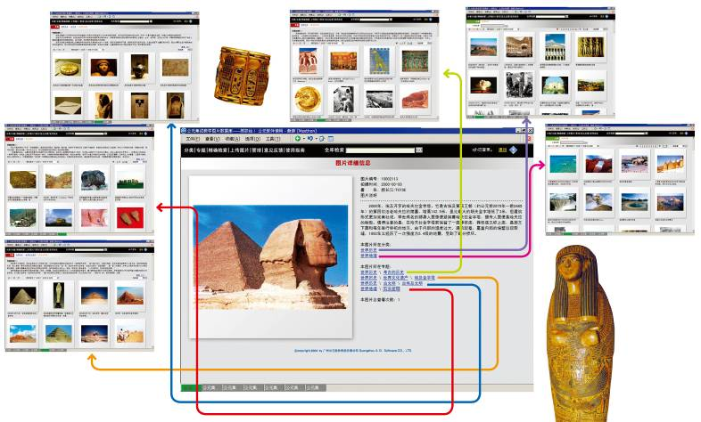
Integrated Database for Managing Educational Images by ADSoftware
公元集成教学图片数据库

Slide 2
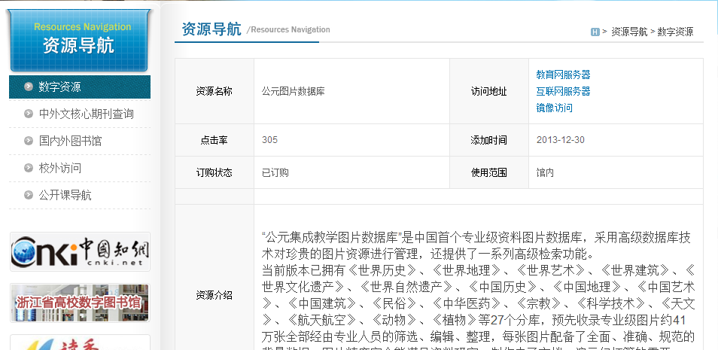
如何进入公元图片数据库
方法一：http://192.168.100.141:88/直接进入
方法二：浙江越秀外国语学院图书馆主页→中文数字资源→公元图片数据库

Slide 3
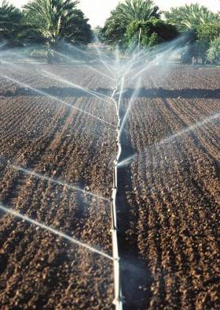
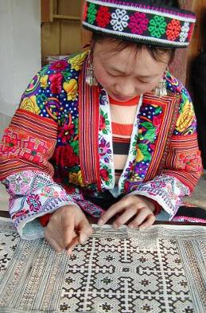
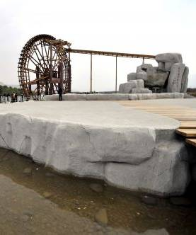
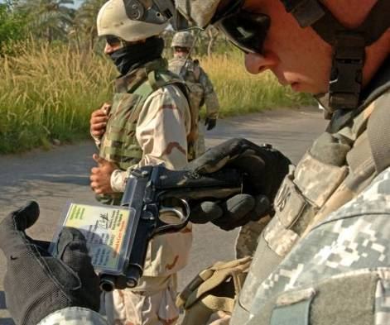
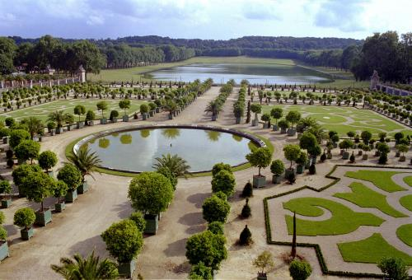
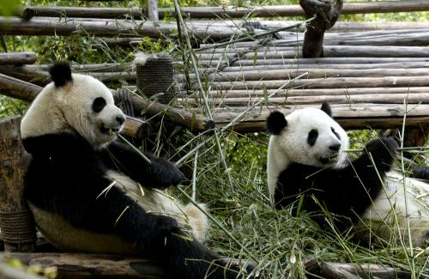
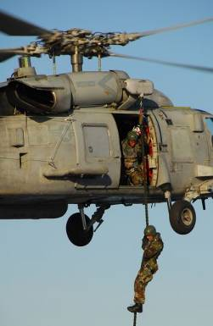
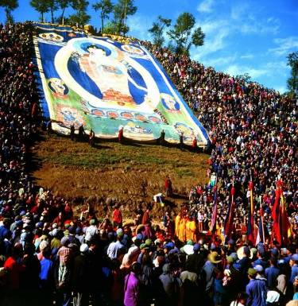
图片在反应和体现事物信息时有着文字不可替代的直观性、生动性和客观性，为读者提供了比文字更直观的实景、更准确的细节、更丰富的线索、更客观可证的实质依据，为研究提供了可视化的实证性考察，是认知、欣赏、教育、学习、研究等广泛领域不可或缺的形象素材。
视觉的输入与输出
Notes:
视觉的输入与输出，图书馆在图片数据库的建设也相当匮乏。

Slide 4
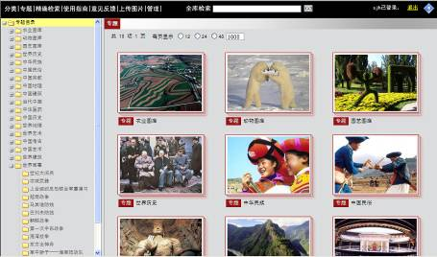
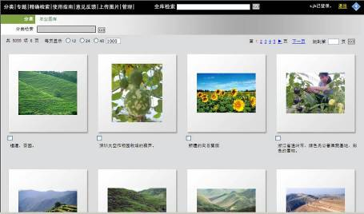
● 资源形式的转变
图书馆图片资源的匮乏
❖ 纸质资源→电子资源  图片资源→数字化处理 数字化整理、保存、管理、发布、检索、传播的专业图片数据库更是长期缺席

Slide 5
超级图片百科全书
● 根据高校教研需要整合各科图片 ● 覆盖面广
Notes:
图片在反映和体现信息时有着文字不可替代的直观性、生动性和客观性，是教研中不可或缺的形象素材。本数据库是专门为配合高校数字化图书馆的建设、填补高校数字资源在图片领域的欠缺的一个数据库。作为首个教学图片数据库，本数据库就如一卷超级图片百科全书，为各院校提供了可永续利用的电子化图片数据资源。
这些图片涵盖了历史、地理、建筑、社会、民俗、中医学、植物学等诸多学科，时间从人类的早期社会至当代的世界。
这些图片经由专业图片编辑的筛选、编辑和组织整理，全部配备了全面、准确、规范的文字数据。通过“分库”和“专题”两种编排方式，这些包罗万象的图片被有机地组织起来，形成一个容量巨大的人文知识视觉素材库，成为文字之外教师授业解惑的形象工具、学生认知真实世界的另一窗口。

Slide 6
超级图片百科全书
27个分库，涵盖范畴广（历史、地理、社会、民俗、自然科学、工程技术等）
48万张，图片数量大
Notes:
该数据库中收录的图片全部按照学科进行分库，随着7.0版的发布，分库从原来的10个增至18个，包括：《世界历史》、《世界地理》、《中国历史》、《当代中国》、《中国地理》、《中华民族》、《中国建筑》、《中国宗教》、《中国民俗》、《中华医药》、《中国考古》、《中国艺术》、《世界建筑》、《世界军事》、《动物图库》、《农业图库》、《世界艺术》、《园艺图库》等，原有分库的图片也增加了近6万张。
该数据库根据高校教学和研究的需要，已辑录了超过23万张高质素图片。随着版本的不断升级，分库的数量和已有分库的图片量也将不断扩充，将会有更多的图片及分库加入到该数据库中，以满足各院校不同专业的教学研究的需要。

Slide 7
● 科学的编排
切合教研需要
❖ 采用了“分库”和“专题”两种编排组织方式  “分库”按学科将图片进行归类  “专题”则按课题将不同学科的图片进行组合
Notes:
为方便用户进行图片检索和浏览，该数据库采用了“分库”和“专题”两种编排组织方式。
“分库”是按学科将图片进行归类，为一学科的各知识点的图片的全体集合，便于快速检索与浏览。
“专题”则按照一个明确的课题，将一系列分属不同学科，但内容存在内在关联的图片，按照课题主题集合。每个专题附有相应的说明文字反映其主题及相关背景数据。本库有超过千个精心编的专题。浏览一个专题就相当于阅读一册主题突出的画册，其目的是为课题研究提供多元化的素材，为知识学习开拓多视角的认知，同时凸现出各学科知识的关联并给出参照指引，为知识的相互印证提供了明确的线索。

Slide 8
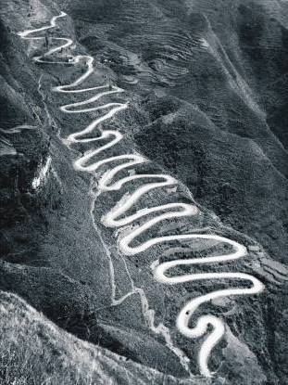
● 规范化的数据
切合教研需要
图片说明：滇黔公路上的著名天险24拐（又称21拐），位于贵州省晴隆（1941年前称为安南）县境内。1944年前后，一位美国人拍了24拐路段的照片并作为滇缅公路的代表性照片，发表在美国的媒体上，其后该照片被众多媒体多次使用，用以表现二战时期中国国际补给通道的艰险。而二战时期的滇缅公路（又名史迪威公路）则是国际物资和人员进入中国的重要通道，至今对于该路段是否属于滇缅公路仍存在争议，但作为抗战时期唯一的将国际补给物资运往重庆的通道，它发挥的巨大作用永不可能磨灭。 关键词：1944年 二战时期 抗战时期 亚洲 中国 中华 西南 贵州省 晴隆县 安南县 云南省 重庆市 24拐 21拐 二十四拐 二十一拐 廿四拐 廿一拐 山区 盘山 公路 拐弯 弯道 通道 路段 道路 输送 管道 滇黔公路 滇缅公路 滇缅路 史迪威公路 补给线 供给线 国际动脉 天险 交通 运输 第二次世界大战 二战 抗日战争 抗战 侵华战争 人文景观 自然景观 历史 地理 黑白
图片说明力求准确、 客观、简洁、全面 关键词全面体现图片 内涵的信息、资料 “专题说明”描述整 个课题的相关内容， 避免跟具体图片的说 明文字重复
Notes:
对于以图片为主体内容的数据库来说，如何在海量的图片中快捷准确地找到所需的图片，无疑是其功能的关键。因此，该数据库为每张入选图片建立了一系列准确、全面的数据（包括唯一的图片编号、作者、拍摄时间、关键词、图片说明等等），将每张图片的内容尽量展现，并为检索定位图片提供了格式化的索引，这些数据由一个专业编辑团队遵循上述三项原则创建。

Slide 9
● 旁征博引的信息链
切合教研需要
Notes:
某张图片可能属于一个或多个学科，同时也可能关联于一个或多个专题。使用者浏览某图片的信息时，其归属的学科和专题信息均显示于浏览页面中，令该图片的学科和课题属性一目了然的同时，其学科属性和课题属性的交叉、归属、关联等关系也尽得体现，为浏览者循序渐进地提供了一系列的相关图片信息线索。
在图片的详细信息页面上，所有其归属的学科和专题信息均显示为分节点的超链接，点击其中任一超链接，便可快速跳转到相关的分库或专题的列表页面上，因此说得到一张图片的同时，就等于找到与之相关的所有分库、专题乃至与之存在任何关联的图片的所有信息，使知识间的关联性得以尽最大可能地体现，达到最大限度地利用数据库资源的目的。

Slide 10
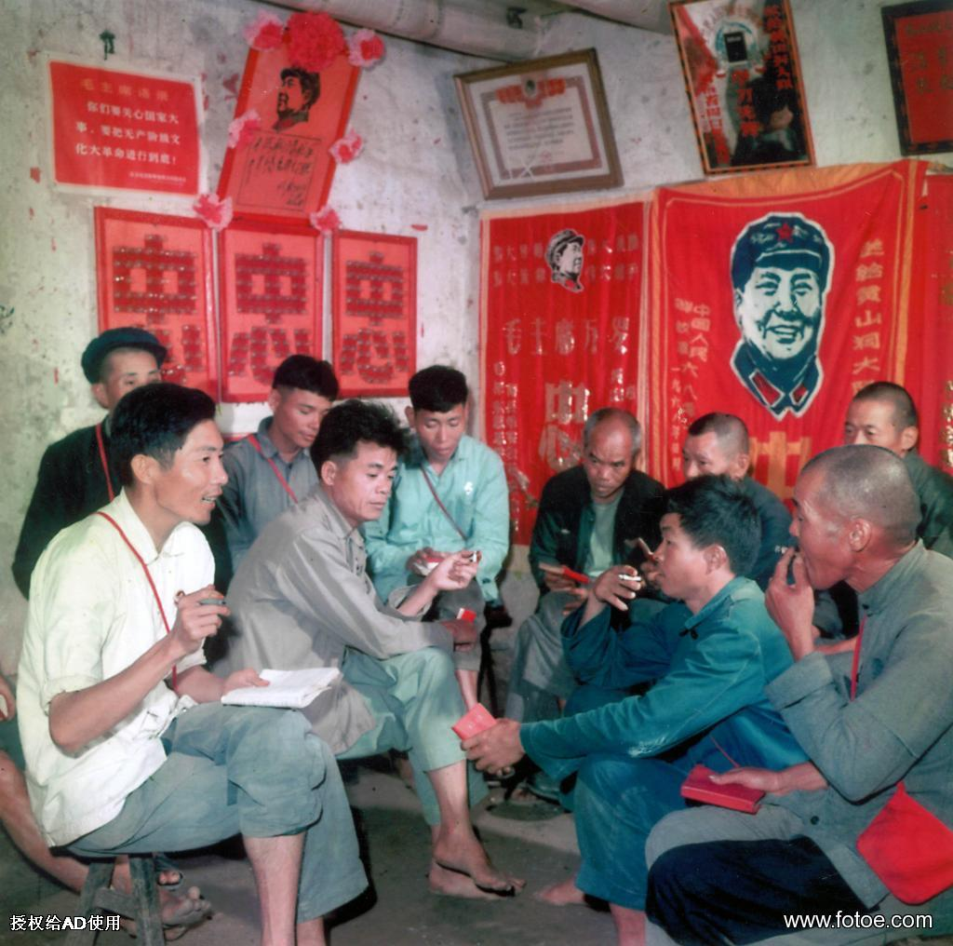
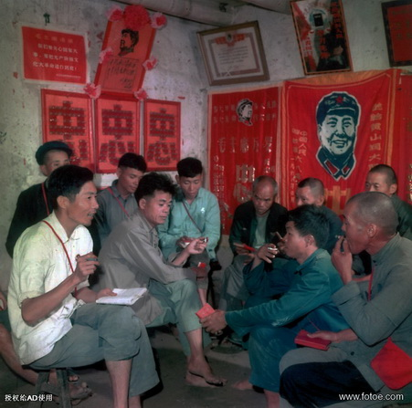
图片质素全面提升
Notes:
经过7.0版本的升级，本数据库的图片的像素大小、图像层次、色彩均得到很大的提升，基本达到印刷级专业素质。

Slide 11
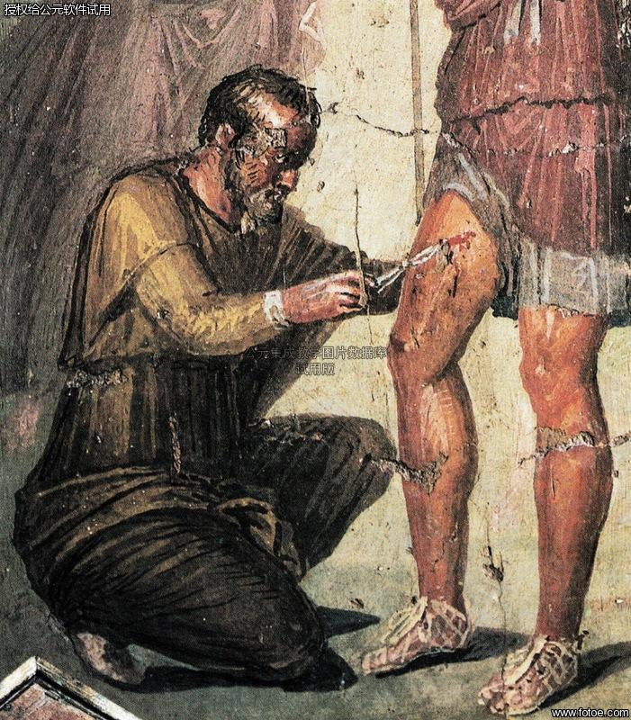
Notes:
公元1世纪意大利庞贝城壁画：希腊医师伊亚皮西用镊子为埃涅阿斯拔出箭头。

Slide 12
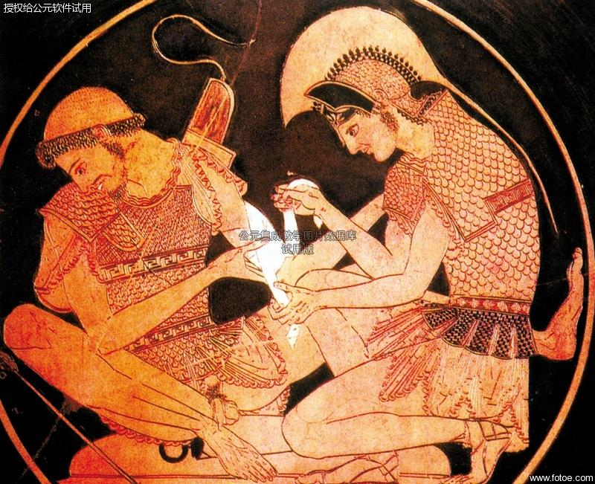
Notes:
公元前5世纪绘画：战士用绷带包扎伤口。绷带已成为人们包扎伤口的医疗物品。

Slide 13
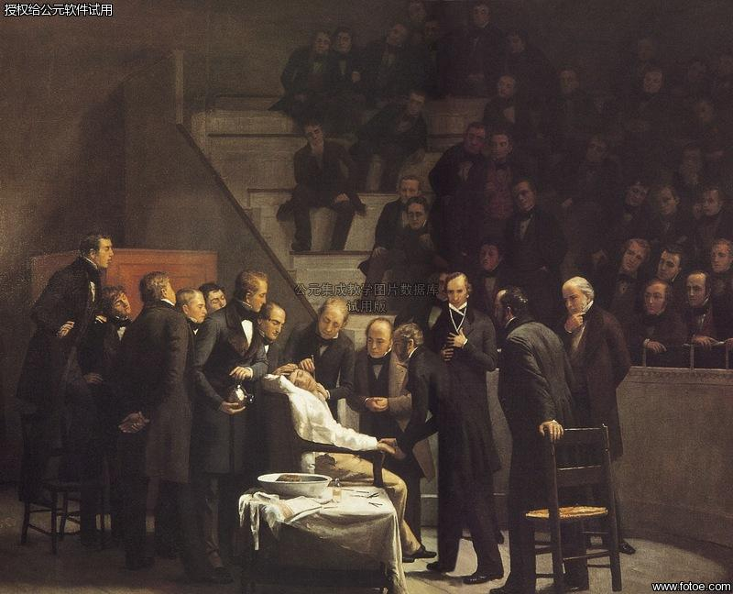
Notes:
《麻醉日》（Ether Day），1882年，罗伯特·辛克雷（Robert Hinckley）。1846年10月16日，美国马萨诸塞州综合医院，外科医生瓦伦（John Collins Warren），牙科医生威廉·莫顿（William T. G. Morton，持瓶者）第一次成功地向公众示范吸入麻醉术。

Slide 14
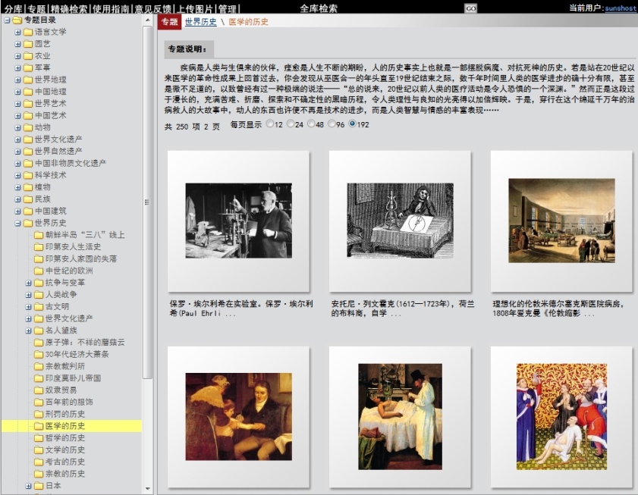

Slide 15
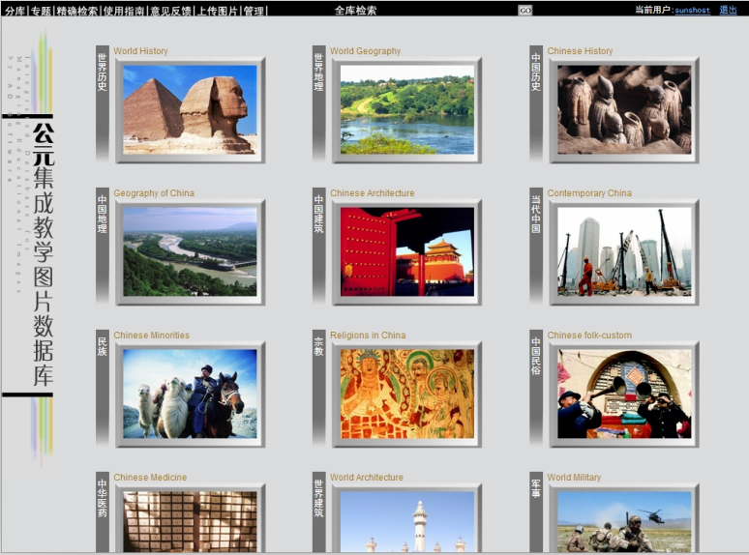
欢迎试用公元图片数据库

Slide 16
介绍完毕， 谢谢大家！

